Slide 1



Presentación By: Gerson Ramírez con mucho <3 y creatividad!! 5to Bach. “B” ☻Disfrútenlo.

Slide 2

La Historia de la programación
La programación informática o programación algorítmica, acortada como programación, es el proceso de diseñar, codificar, depurar y mantener el código fuente de programas de computadora. El código fuente es escrito en un lenguaje de programación. El propósito de la programación es crear programas que exhiban un comportamiento deseado. El proceso de escribir código requiere frecuentemente conocimientos en varias áreas distintas, además del dominio del lenguaje a utilizar, algoritmos especializados y lógica formal. Programar no involucra necesariamente otras tareas tales como el análisis y diseño de la aplicación (pero sí el diseño del código), aunque sí suelen estar fusionadas en el desarrollo de pequeñas aplicaciones.

Slide 3

Para crear un programa, y que la computadora lo interprete y ejecute las instrucciones escritas en él, debe escribirse en un lenguaje de programación. En sus inicios las computadoras interpretaban solo instrucciones en un lenguaje específico, del más bajo nivel, conocido como código máquina, siendo éste excesivamente complicado para programar. De hecho solo consiste en cadenas de números 1 y 0 (sistema binario).

Slide 4

En realidad escribir en lenguaje ensamblador es básicamente lo mismo que hacerlo en lenguaje máquina, pero las letras y palabras son bastante más fáciles de recordar y entender que secuencias de números binarios. A medida que la complejidad de las tareas que realizaban las computadoras aumentaba, se hizo necesario disponer de un método sencillo para programar. Entonces, se crearon los lenguajes de alto nivel.
Mientras que una tarea tan trivial como multiplicar dos números puede necesitar un conjunto de instrucciones en lenguaje ensamblador, en un lenguaje de alto nivel bastará con solo una. Una vez que se termina de escribir un programa, sea en ensamblador o en algunos lenguajes de alto nivel, es necesario compilarlo, es decir, traducirlo completo a lenguaje máquina.1 Eventualmente será necesaria otra fase denominada comúnmente link o enlace, durante la cual se anexan al código, generado durante la compilación, los recursos necesarios de alguna biblioteca,

Slide 5
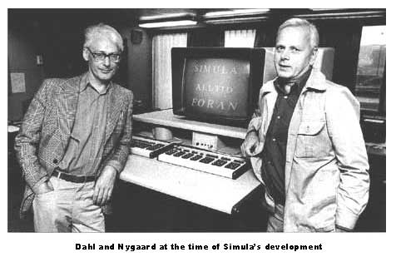
Para facilitar el trabajo de programación, los primeros científicos, que trabajaban en el área, decidieron reemplazar las instrucciones, secuencias de unos y ceros, por palabras o abreviaturas provenientes del inglés; las codificaron y crearon así un lenguaje de mayor nivel, que se conoce como Assembly o lenguaje ensamblador. Por ejemplo, para sumar se podría usar la letra A de la palabra inglesa add (sumar)

Slide 6

Lenguaje de programación
Con la llegada de las computadoras desaparecen las secuencias de posiciones de llaves mecánicas que debían desconectarse para obtener una acción determinada, una clave conectada era un 1 y una llave desconectada era un 0. Una sucesión de llaves en cualquiera de sus dos posiciones definía una secuencia de ceros y unos (por ejemplo: 0100011010011101...) que venía a representar una instrucción o un conjunto de instrucciones (programa) para el ordenador (o computador) en el que se estaba trabajando. A esta primera forma de especificar programas para una computadora se la denomina lenguaje máquina o código máquina.
La necesidad de recordar secuencias de programación para las acciones usuales llevó a denominarlas con nombres fáciles de memorizar y asociar: ADD (sumar), SUB (restar), MUL (multiplicar), CALL (ejecutar subrutina), etc. A esta secuencia de posiciones se le denominó "instrucciones", y a este conjunto de instrucciones se le llamó lenguaje ensamblador.

Slide 7
JavaScript
JavaScript (abreviado comúnmente JS) es un lenguaje de programación interpretado, dialecto del estándar ECMAScript. Se define como orientado a objetos,3 basado en prototipos, imperativo, débilmente tipado y dinámico.
Se utiliza principalmente en su forma del lado del cliente (client-side), implementado como parte de un navegador web permitiendo mejoras en la interfaz de usuario y páginas web dinámicas4 aunque existe una forma de JavaScript del lado del servidor(Server-side JavaScript o SSJS). Su uso en aplicaciones externas a la web, por ejemplo en documentos PDF, aplicaciones de escritorio (mayoritariamente widgets) es también significativo

Slide 8
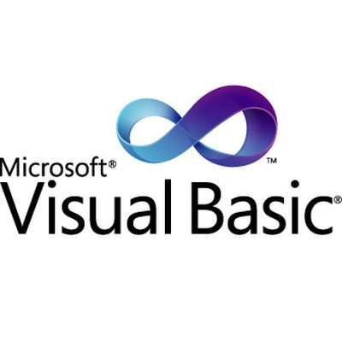

Visual Basic (VB) es un lenguaje de programación dirigido por eventos, desarrollado por Alan Cooper para Microsoft. Este lenguaje de programación es un dialecto de BASIC, con importantes agregados. Su primera versión fue presentada en 1991, con la intención de simplificar la programación utilizando un ambiente de desarrollo que facilitó en cierta medida la programación misma

Slide 9
Clasificación de los lenguajes de programación
Lenguajes de bajo nivel
Los lenguajes de bajo nivel son lenguajes de programación que se acercan al funcionamiento de una computadora. El lenguaje de más bajo nivel es, por excelencia, el código máquina. A éste le sigue el lenguaje ensamblador, ya que al programar en ensamblador se trabajan con los registros de memoria de la computadora de forma directa.
Lenguajes de medio nivel
Hay lenguajes de programación que son considerados por algunos expertos como lenguajes de medio nivel (como es el caso del lenguaje C) al tener ciertas características que los acercan a los lenguajes de bajo nivel pero teniendo, al mismo tiempo, ciertas cualidades que lo hacen un lenguaje más cercano al humano y, por tanto, de alto nivel.

Slide 10
Lenguajes de alto nivel
Los lenguajes de alto nivel son normalmente fáciles de aprender porque están formados por elementos de lenguajes naturales, como el inglés. En BASIC, el lenguaje de alto nivel más conocido, los comandos como "IF CONTADOR = 10 THEN STOP" pueden utilizarse para pedir a la computadora que pare si CONTADOR es igual a 10. Por desgracia para muchas personas esta forma de trabajar es un poco frustrante, dado que a pesar de que las computadoras parecen comprender un lenguaje natural, lo hacen en realidad de una forma rígida y sistemática.
Lenguajes compilados
Naturalmente, un programa que se escribe en un lenguaje de alto nivel también tiene que traducirse a un código que pueda utilizar la máquina. Los programas traductores que pueden realizar esta operación se llaman compiladores. Éstos, como los programas ensambladores avanzados, pueden generar muchas líneas de código de máquina por cada proposición del programa fuente. Se requiere una corrida de compilación antes de procesar los datos de un problema.

Slide 11
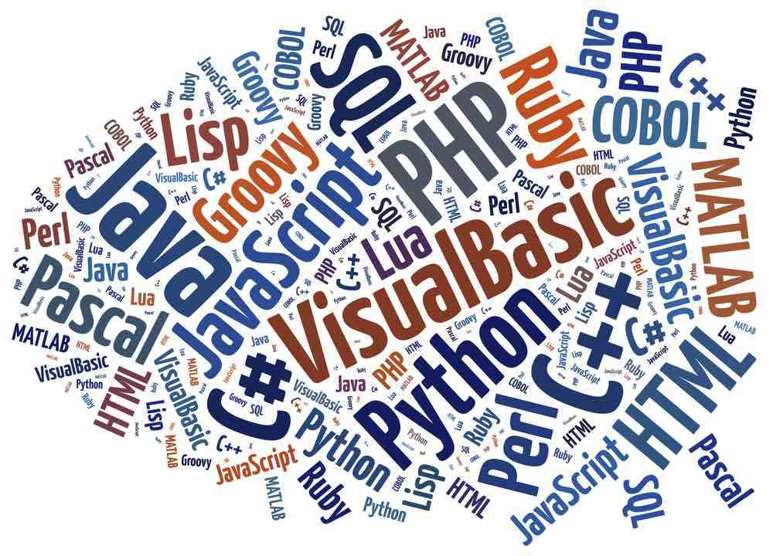
Programas y algoritmos
Un algoritmo es una secuencia no ambigua, finita y ordenada de instrucciones que han de seguirse para resolver un problema. Un programa normalmente implementa (traduce a un lenguaje de programación concreto) un algoritmo. Nótese que es la secuencia de instrucciones en sí la que debe ser finita, no el número de pasos realizados como la ejecución de ellas.
Los programas suelen subdividirse en partes menores (módulos), de modo que la complejidad algorítmica de cada una de las partes sea menor que la del programa completo, lo cual ayuda al desarrollo del programa.

Slide 12
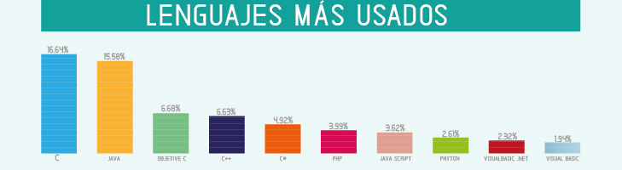
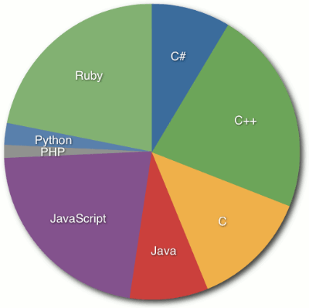
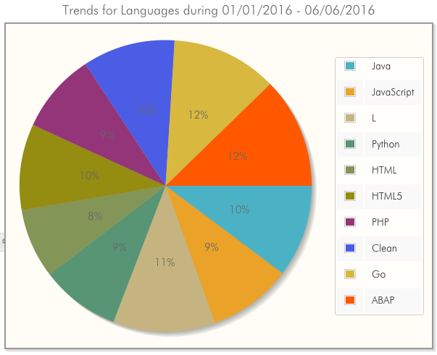

Slide 13
Gracias por tu atención

